Slide 1
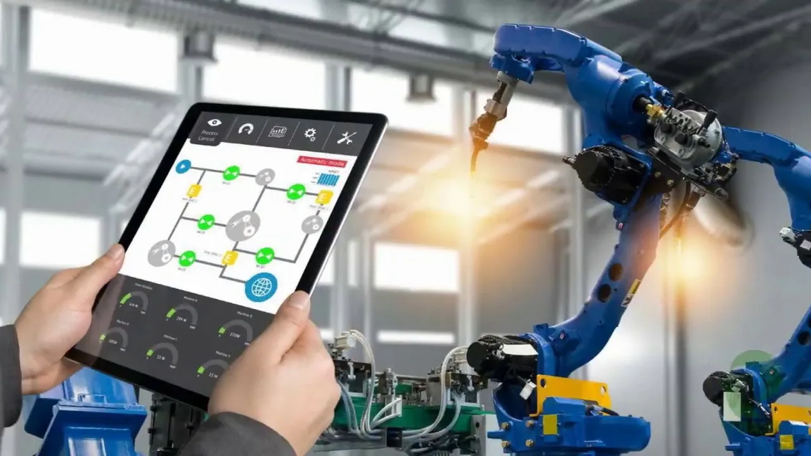
Бинарная классификация отказов оборудования играет важную роль в системах мониторинга и прогнозирования технического состояния. Она позволяет не только определить текущее состояние оборудования, но и предсказать риск возникновения неисправностей. Это обеспечивает своевременное принятие мер, повышает надежность работы оборудования, сокращает непредвиденные простои и расходы на обслуживание.

Slide 2

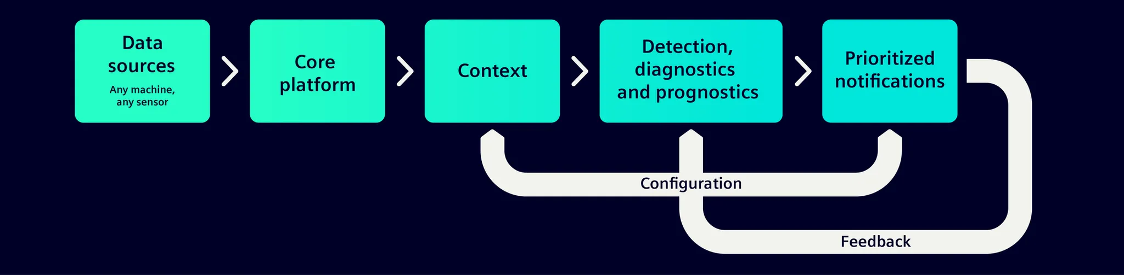
Мировой лидер
Siemens — один из мировых лидеров в области предиктивного обслуживания оборудования.
Компания предлагает решения на базе ИИ, такие как Senseye Predictive Maintenance.
Senseye Predictive Maintenance успешно внедряется в различные области жизнедеятельности:
Автомобильная промышленность
Пищевая промышленность и производство напитков
Металлургическая и горнодобывающая промышленность
Целлюлозно-бумажная промышленность
Архитектура системы
Senseye Predictive Maintenance использует искусственный интеллект для создания моделей поведения машин, направляя внимание и экспертизу в наиболее необходимое место в данный момент. Применение генеративного ИИ позволяет использовать имеющиеся знания в машинах и системах для оптимизации эффективности обслуживания. Благодаря анализу машинного обучения платформа доставляет уведомления в интерактивном разговорном ИИ, способствуя гибкости и сотрудничеству. Это способствует упорядоченному принятию решений между пользователями, ИИ и экспертами по техническому обслуживанию, повышая эффективность и результативность.
Процесс обработки данных и принятия решений:
Передача информация с датчиков оборудования
Сбор, хранение и обработка поступивших данных.
Интерпретация собранных данных (добавление контекста, чтобы данные были не просто числовыми значениями, а значимыми и полезными для анализа.).
Обнаружение, диагностика и прогнозирование.
Расстановка приоритетов для своевременной реакции.

Slide 3
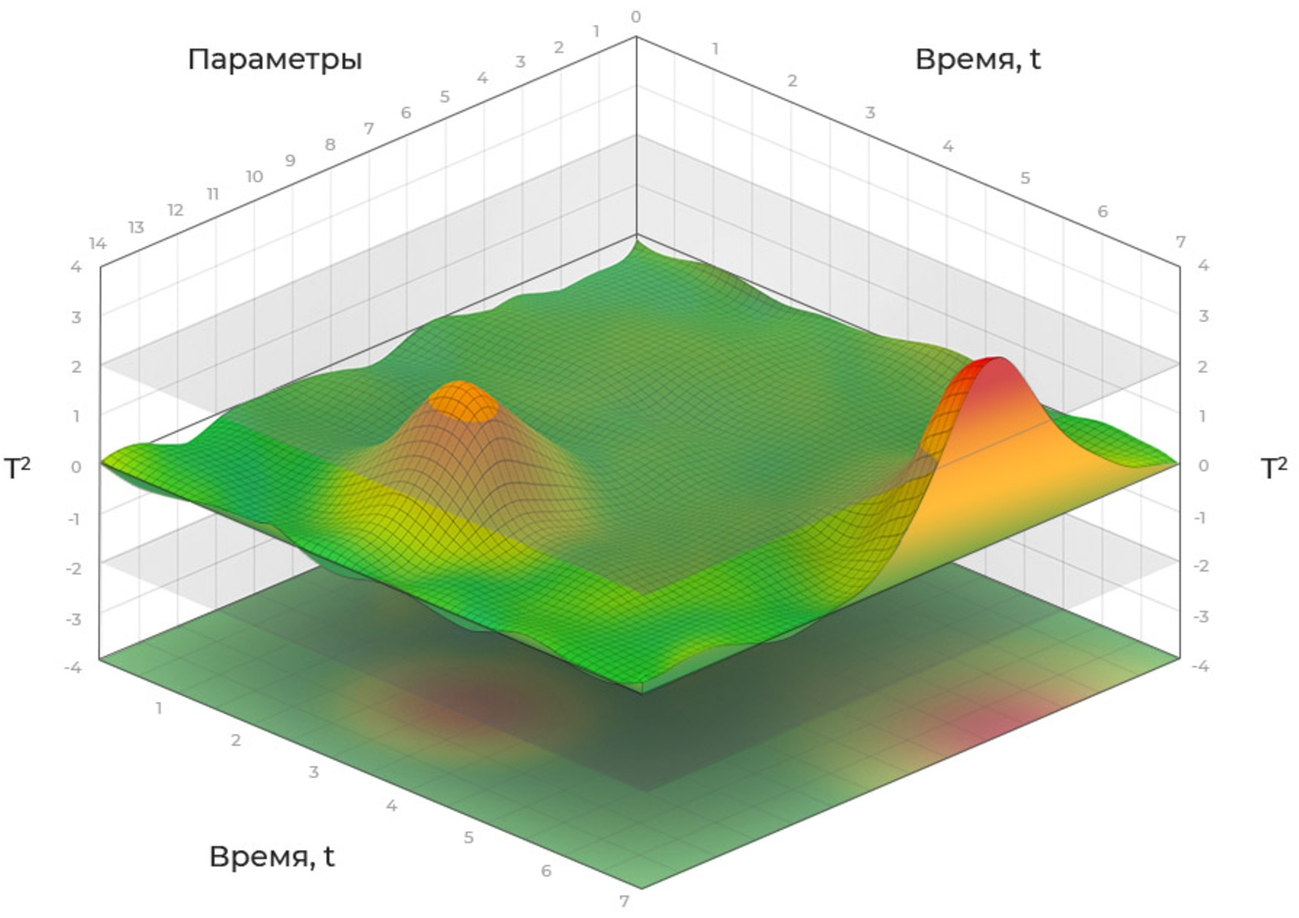
Лидер отечественного рынка
Система прогностики и удалённого мониторинга «ПРАНА» от компании АО «РОТЕК Диджитал Солюшенс»
Включена в реестр Российского ПО с 2017 года.
Архитектура системы
Система ПРАНА основана на MVSM-алгоритме (multivariate vector statistical model) с картами Хоттелинга, машинным обучением и искусственным интеллектом.
MVSM-ядро необходимо для создания и проигрывания многомерных моделей состояния оборудования – цифровых образов, которые описывают, как оборудование работает в рамках контрольного периода и в реальном времени.
Система активно внедряется в различные сферы:
Энергетика
Химическая промышленность
Нефтегазовая промышленность
Металлургия
Принцип работы:
1. Создается эталонная цифровая модель оборудования, работающая в нормальном техническом состоянии. Затем эта модель регулярно обновляется в режиме онлайн, поэтому с каждым днём её точность только увеличивается.
2. Эксперты отмечают наиболее релевантные параметры, а система автоматически определяет зависимости и тренды.
3. Система в реальном времени сравнивает состояние оборудования с эталонной моделью и определяет различия между ними.
4. Определяются изменения технического состояния оборудования. Выявляются наиболее критичные отклонения
5. Отклонение от эталонной модели отражается в графике и сигнализирует экспертам о зарождающейся негативной тенденции. Сравнение этих моделей позволяет выявлять отклоняющиеся параметры в работе промышленного оборудования с крайне высокой чувствительностью – даже если они еще не влияют на состояние установки.
6 Формирование рекомендации по дальнейшим действиям для эксплуатационного персонала.

Slide 4
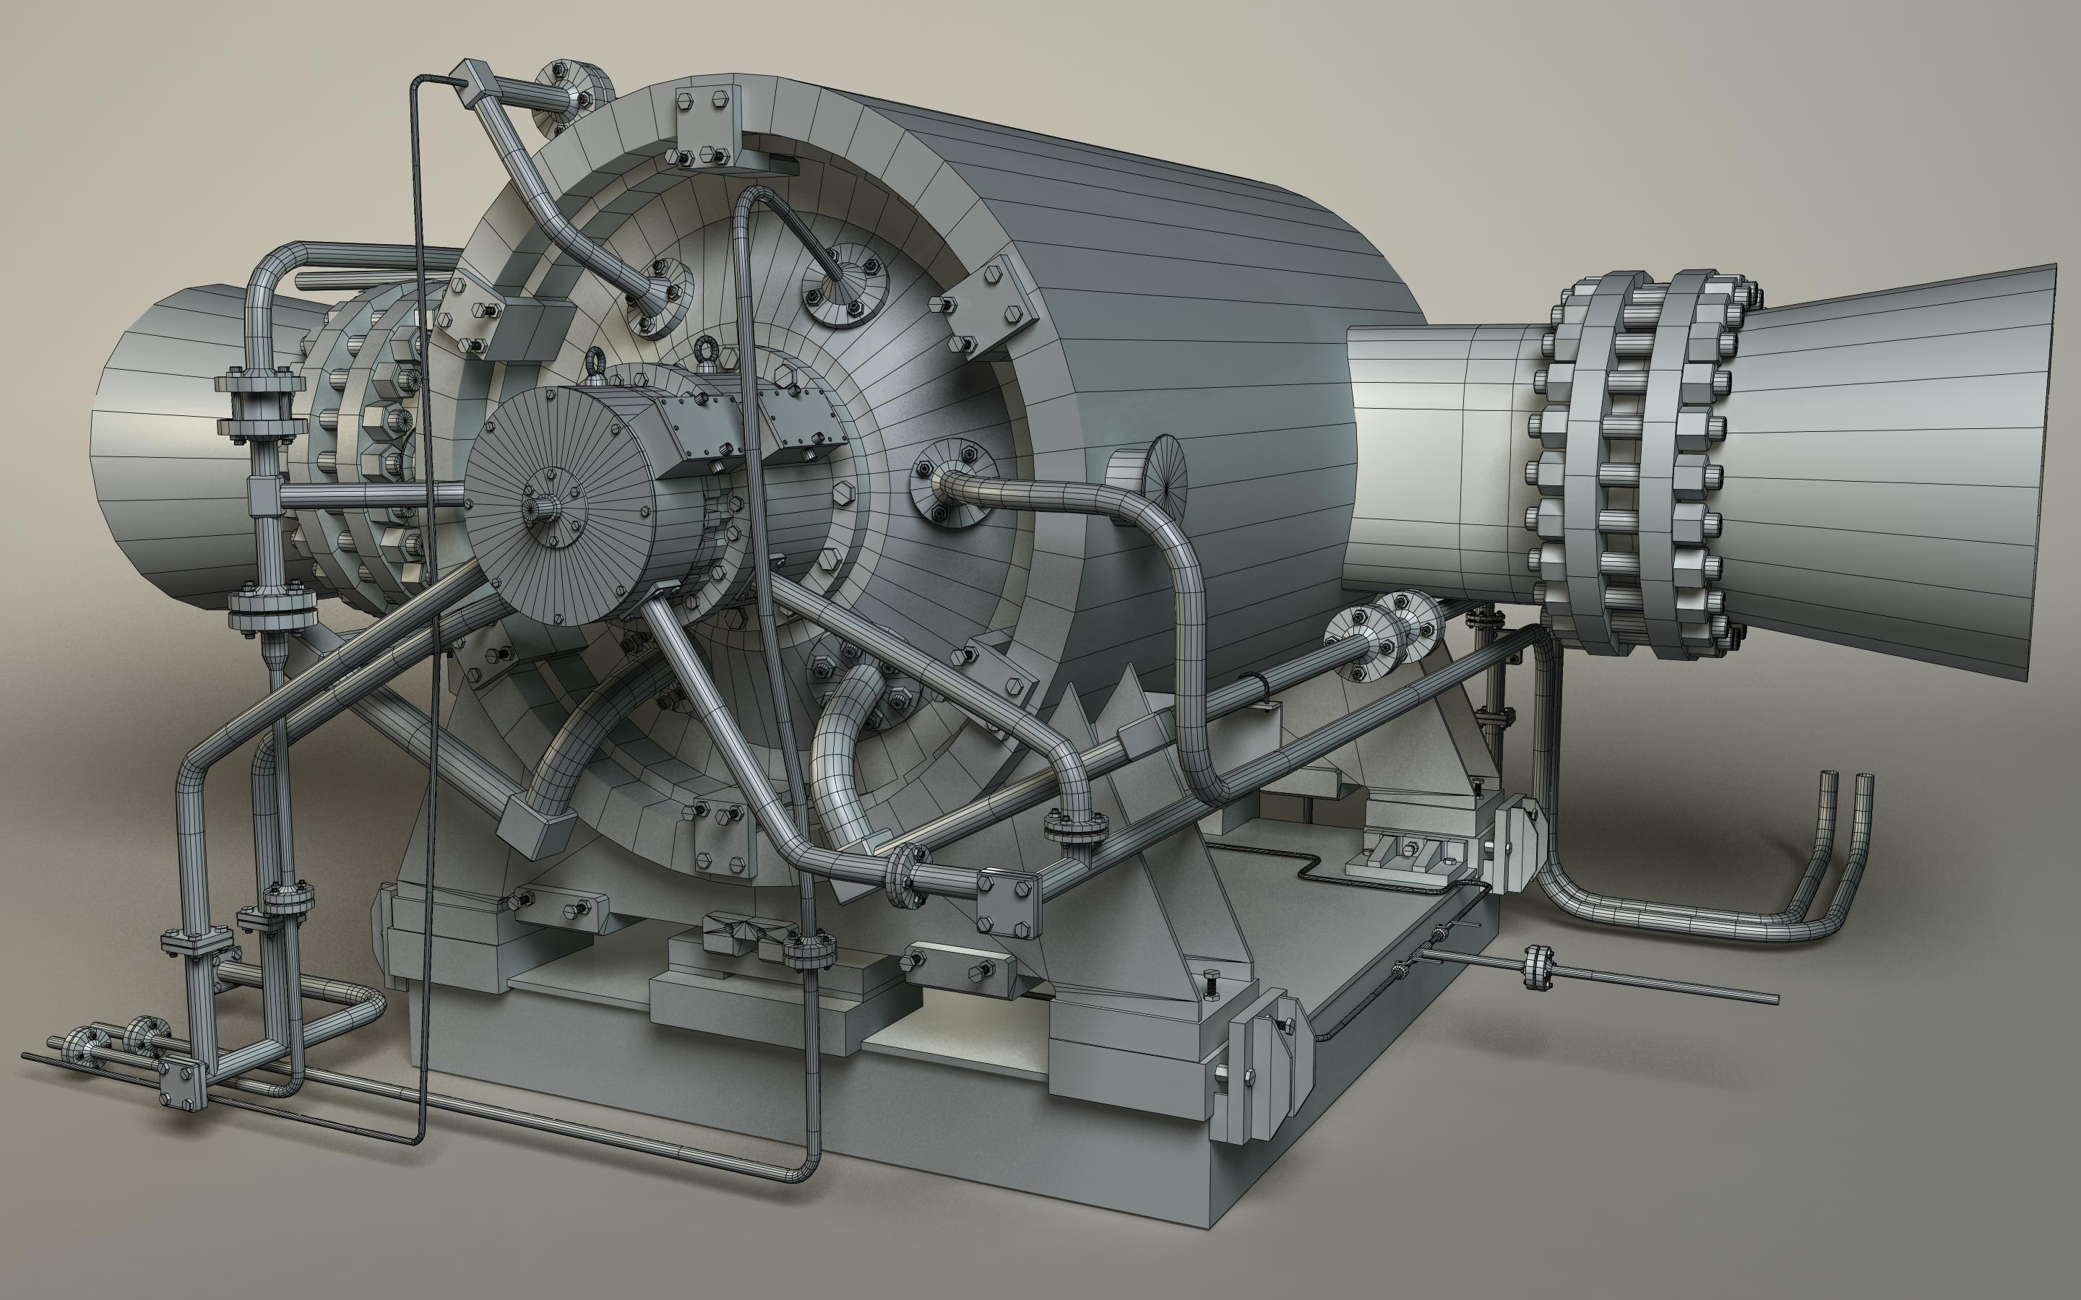
Система «Великолепная семерка»
Наш проект «Бинарная классификация отказов оборудования» можно применить для мониторинга и прогнозирования технического состояния оборудования в нефтегазовой промышленности, а именно для центробежного компрессора.
Цель внедрения системы
Обеспечение контроля и оценки технического состояния оборудования;
Предупреждение отказов оборудования и сведение к минимуму их последствий;
Переход на предиктивное обслуживание (по состоянию);
Снижение затрат на эксплуатацию и ремонт;
Предотвращение работы оборудования в неэффективных режимах;
Сокращение незапланированных простоев.
Наши преимущества:
Отечественная система (импортозамещение);
Простая в эксплуатации. Высокая точность определения возможного отказа;
Относительно не большие затраты. Система получает данные от датчиков, которые уже смонтированы на оборудовании;
Квалифицированный персонал.

Slide 5
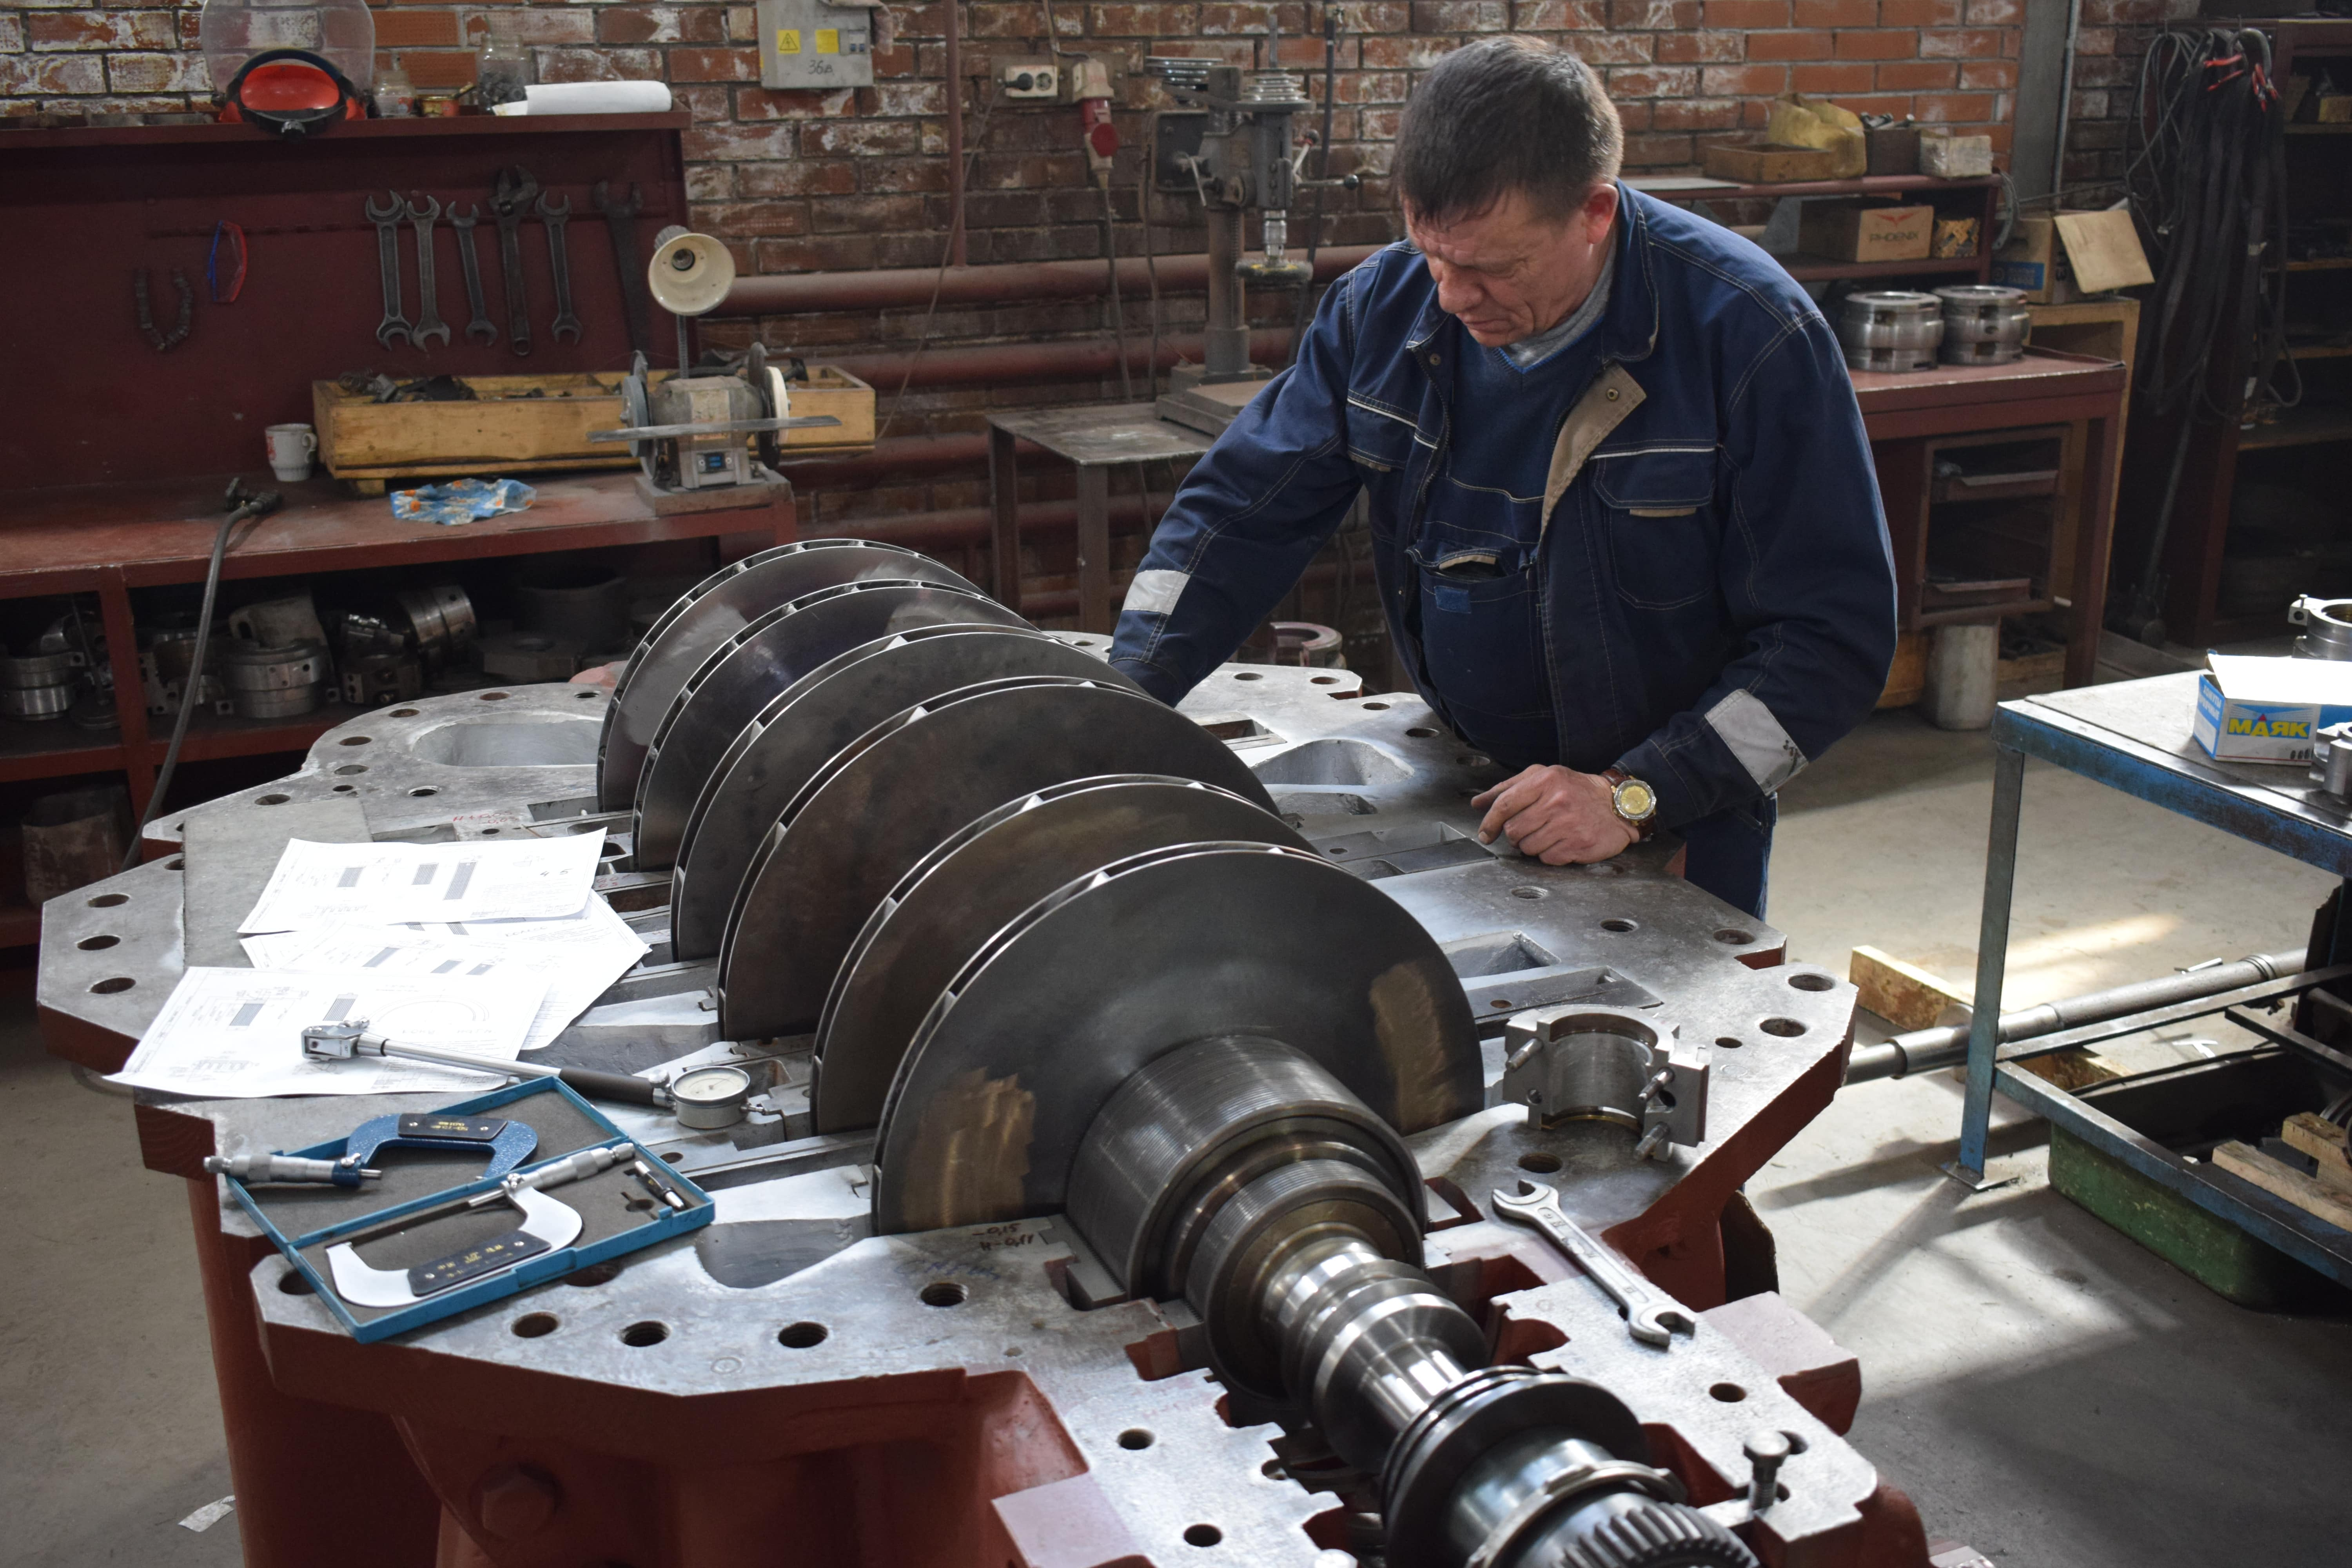

Система «Великолепная семерка»
Проблемы, которые можно решить:
Заводы-изготовители устанавливают сроки межрегламентного обслуживания и ремонта (в среднем каждые 25000 часов) как правило со значительным запасом надежности.
Зачастую, отработав межрегламентный срок, оборудование находится в удовлетворительном состоянии, без намеков на появление разрушений, что подтверждается осмотром оборудования при ремонте. И весь ремонт сводится к замене уплотнений, которые были повреждены в процессе разборки оборудования. При этом компания несет значительные расходы, связанные с привлечением ремонтной организации, простоем оборудования, в частных случаях отсутствием резерва на период ремонта.
И наоборот, бывают случаи, когда оборудование не дорабатывает до межрегламентного ремонта и выходит из строя значительно раньше, что приводит к значительным разрушениям, длительным и финансово затратным ремонтам.
Применение системы предиктивного обслуживания на базе бинарной классификации отказов оборудования позволит:
заранее выявлять зарождающиеся дефекты;
не доводить до полного разрушения оборудования;
Не выполнять ремонт исправного оборудования опираясь только на наработку и рекомендации завода изготовителя;
Исключить неверное толкование изменений показателей работы оборудования неквалифицированным персоналом.
Возможная модель монетизации:
Наши возможные клиенты это крупные газодобывающие и газотранспортные компании России, имеющие в своих активах большое количество центробежных компрессоров.
С целью привлечения внимания крупных компаний и ускорения принятия решения, можно предложить энергосервисный контракт, который не несет рисков для заказчика и позволит с наибольшей вероятностью прийти к сотрудничеству.
Данная модель монетизации нам также подходит, потому что мы уверены в своем продукте и экономической эффективности внедрения.
Энергосервисный контракт – выплата за выполненную работу в виде части сэкономленных ресурсов в течении срока действия контракта.

Slide 6

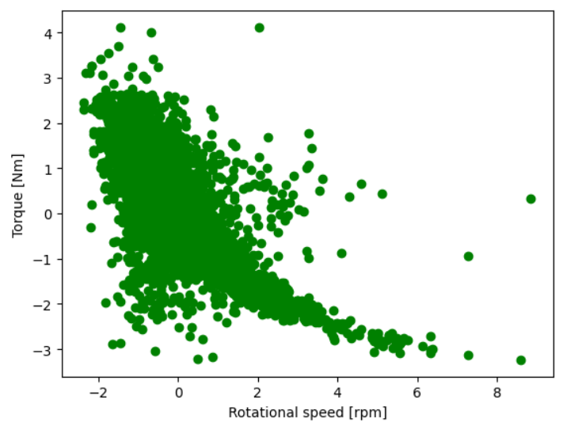
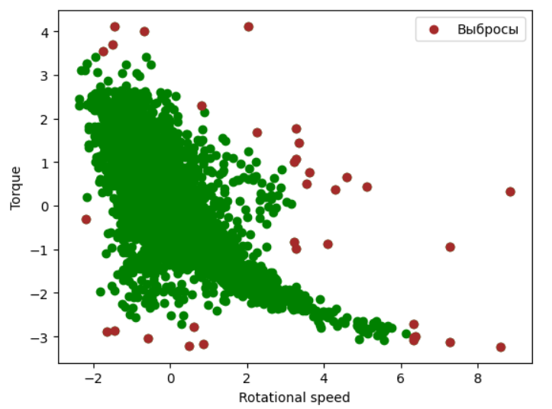

Бинарная классификация отказов оборудования
Спринт 4: Подготовка данных. Методы кластеризации
DBSCAN
Еще раз приведем диаграмму рассеяния без классификации по части выборки. Полученные в итоге результаты неоднозначны и будут обсуждаться на совещании.
samples_number = 10
Eps = 0.5
silh_score = 0.6620953454826235
samples_number = 10
Eps = 1.5
silh_score = 0.767578862985649
Рабочая группа 7: Великолепная семерка

